Slide 1
Chapter 11 jQuery UI

Slide 2
목차
jQuery UI이란?
드래그 앤 드랍 기능 구현하기-draggable, droppable
엘리먼트의 크기 변경하기-resizable
엘리먼트를 선택 할 수 있게 하기-selectable
엘리먼트 이동하기-Sortable
헤더는 보이고 클릭했을때 내용이 보이도록 하는 아코디언 컨트롤-accordion
텍스트 박스 자동 완성 기능-Autocomplete
데이터 픽커로 날짜 선택하기-datepicker
탭 컨트롤-tabs

Slide 3
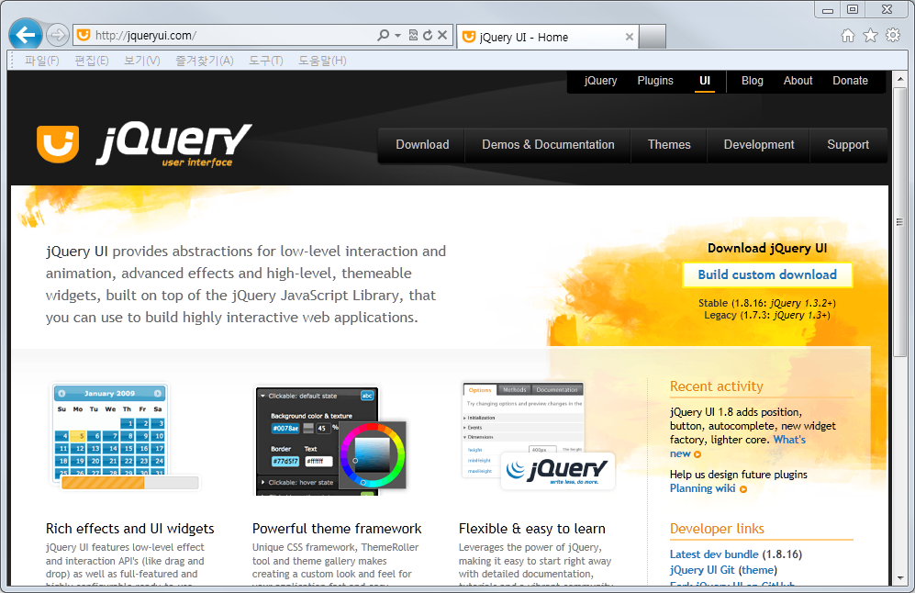
jQuery UI이란?
인터랙티브한 웹을 제공할 수 있도록 하는 인터페이스 개발 도구
jQuery UI에 관련된 웹 사이트
http://jqueryui.com

Slide 4
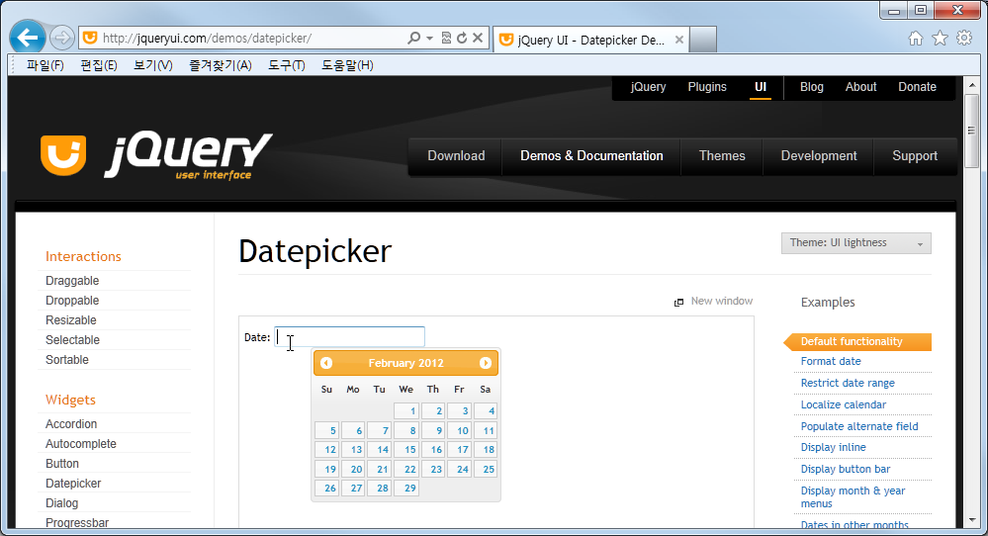
jQuery UI이란?
날짜를 편리하게 입력받기 위한 UI가 필요하다면 이에 관련된 정보를 http://jqueryui.com/demos/datepicker에서 얻을 수 있다.

Slide 5
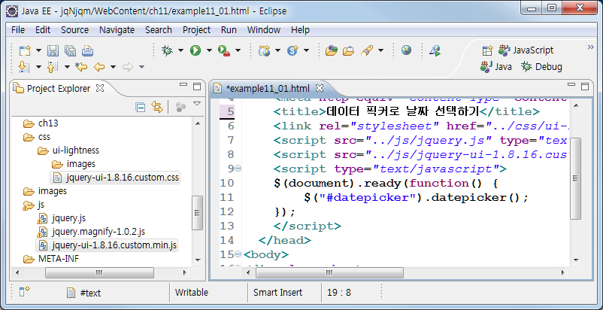
jQuery UI이란?
jQuery UI는 플러그인 패턴을 기반으로 구축되어 있으므로 http://jqueryui.com/download에 가서 jquery-ui-1.8.16.zip 파일을 다운 받는다.
압축을 푼 후에는 jquery-ui-1.8.16.custom\js\jquery-ui-1.8.16.custom.min.js 파일을 js 폴더에 복사한 후에 사용한다. 스타일시트를 적용 받으려면 jquery-ui-1.8.15.custom\css 폴더도 복사해 둔다.

Slide 6
jQuery UI이란?
인터렉션(Interactions)
Draggable
Droppable
Resizable
Selectable
Sortable
위젯(Widgets)
Accordion
Autocomplete New!
Button New!
Datepicker
Dialog
Progressbar
Slider
Tabs
유틸리티(Utilities)
Position
이펙트(Effects)
Effect
Show
Hide
Toggle
Color animation,
Add class, Remove class, Toggle class, Switch class

Slide 7
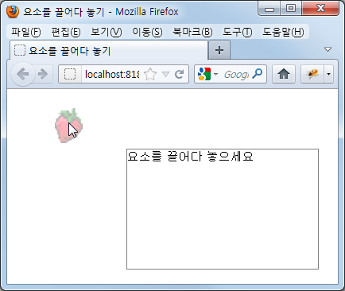
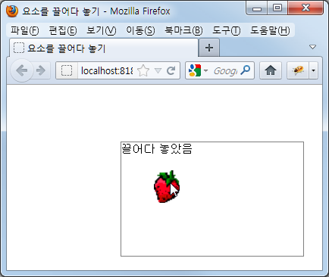
드래그앤드롭 기능 구현하기-draggable, droppable

Slide 8
드래그앤드롭 기능 구현하기-draggable, droppable
$("#draggable").draggable({opacity:"0.3"});
$("#droppable").droppable({
accept : "#draggable", //드롭시킬 대상
drop : function() {
$(this).text('끌어다 놓았음');
}
});
draggable 플러그인
선택한 모든 것을 마우스로 드래그할 수 있게 한다.
droppable 플러그인
draggable의 단짝으로 드래그가 가능한 아이템의 목적지에 대한 엘리먼트가 놓였을 때에 대한 처리를 한다.

Slide 9
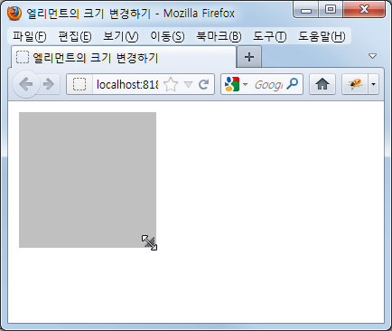
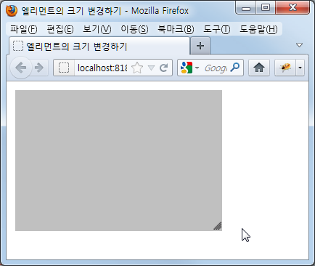
엘리먼트의 크기 변경하기-resizable
$("#resizable").resizable();
resizable 플러그인
엘리먼트의 아래 구석에 작은 손잡이를 추가하여 엘리먼트의 크기를 변경할 수 있게 한다.

Slide 10
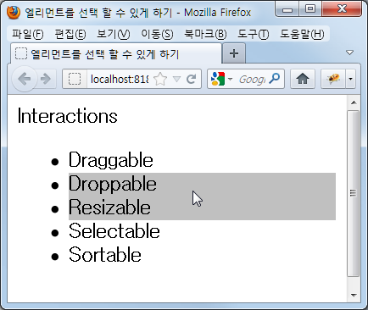
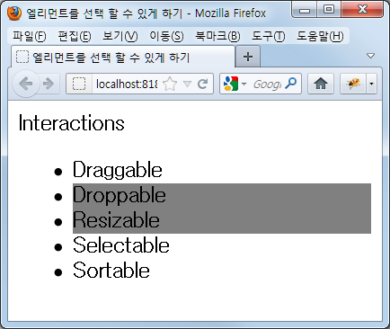
엘리먼트를 선택 할 수 있게 하기-selectable
$("#selectable").selectable();
selectable 플러그인
엘리먼트 그룹을 selectable 대상으로 지정하게 되면 그 그룹에 속한 엘리먼트들의 선택 또는 취소를 할 수 있다.

Slide 11
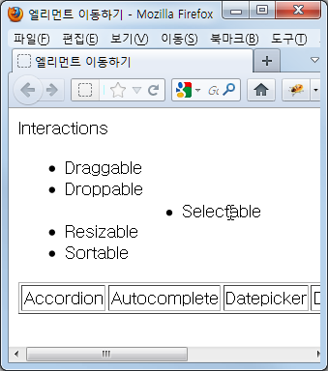
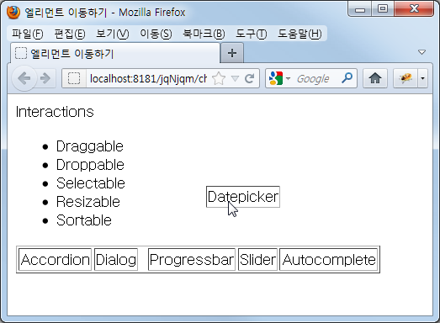
엘리먼트 이동하기-Sortable
$("#selectable").selectable();
sortable 플러그인
주로 목록에 사용되어 항목들이 수직 방향으로 즉, 위 아래로 움직인다.
하지만 테이블에 적용하게 되면 항목들이 수평 방향으로 즉, 좌우로 움직인다.

Slide 12
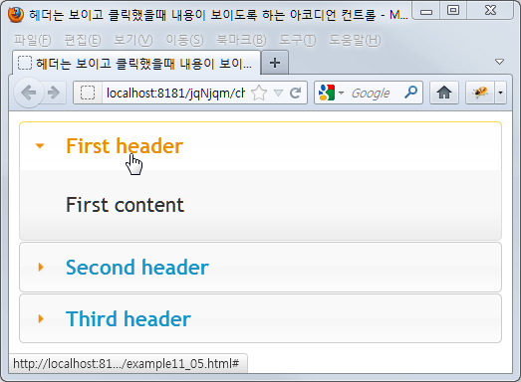
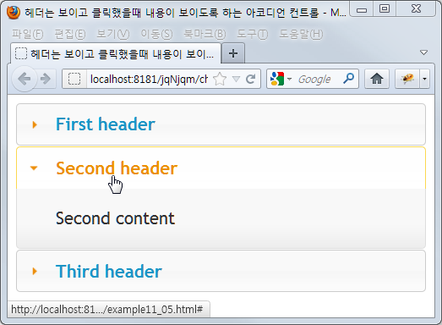
헤더는 보이고 클릭했을 때 내용이 보이도록 하는 아코디언 컨트롤-accordion
아코디언 플러그인
적용된 엘리먼트는 크기가 고정되어 있어 항상 전체 중에 한 부분만 나타나게 된다.

Slide 13
헤더는 보이고 클릭했을 때 내용이 보이도록 하는 아코디언 컨트롤-accordion
<head>
<link rel="stylesheet" href="../css/ui-lightness/jquery-ui-1.8.16.custom.css"/>
<script src="../js/jquery.js" type="text/javascript"></script>
<script src="../js/jquery-ui-1.8.16.custom.min.js"></script>
<script type="text/javascript">
$(document).ready(function() {
$("#accordion").accordion({event:"mouseover"});
});
</script>
</head>
<body>
<div id="accordion">
<h3><a href="#">First header</a></h3>
<div>First content</div>
<h3><a href="#">Second header</a></h3>
<div>Second content</div>
<h3><a href="#">Third header</a></h3>
<div>Third content</div>
</div>
</body>

Slide 14
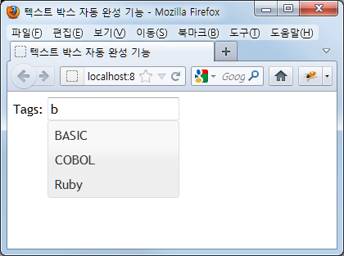
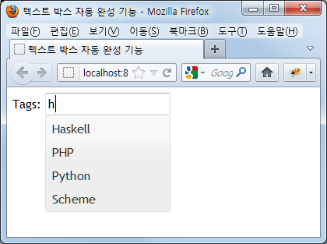
텍스트 박스 자동 완성 기능-Autocomplete
autocomplete 플러그인
찾고자 하는 검색어와 연관된 검색어를 제시하게 되면 검색어를 입력하는 시간이 빨라지고, 더 정확한 검색을 할 수 있다. 또한 검색할 내용을 정확히 알지 못하고 검색을 하는 경우에도 많은 도움을 받을 수 있다.

Slide 15
텍스트 박스 자동 완성 기능-Autocomplete
$( "#tags" ).autocomplete({
source: availableTags
});
autocomplete 플러그인
id가 tags인 엘리먼트에 autocomplete()를 호출하여 적용한다.
autocomplete()를 호출할 엘리먼트는 한 줄짜리 텍스트를 입력받는 input 태그여야 한다.

Slide 16
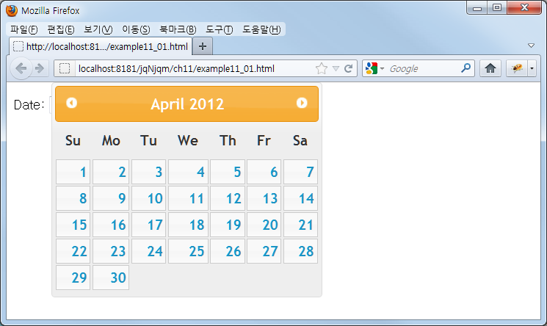
데이트 피커로 날짜 선택하기-datepicker
$("#datepicker").datepicker();
datepicker 플러그인
회원 가입을 하거나 비행기 애매를 하기 위해서 날짜를 선택해야 할 경우
input 태그에 datepicker()를 호출하여 적용

Slide 17
데이트 피커로 날짜 선택하기-datepicker
<html>
<head>
<link rel="stylesheet"
href="../css/ui-lightness/jquery-ui-1.8.16.custom.css"/>
<script src="../js/jquery.js" type="text/javascript"></script>
<script src="../js/jquery-ui-1.8.16.custom.min.js"
type="text/javascript"></script>
<script type="text/javascript">
$(document).ready(function() {
$("#datepicker").datepicker();
});
</script>
</head>
<body>
<div class=demo>
<p>Date: <input id="datepicker"/></p></div>
</body>

Slide 18
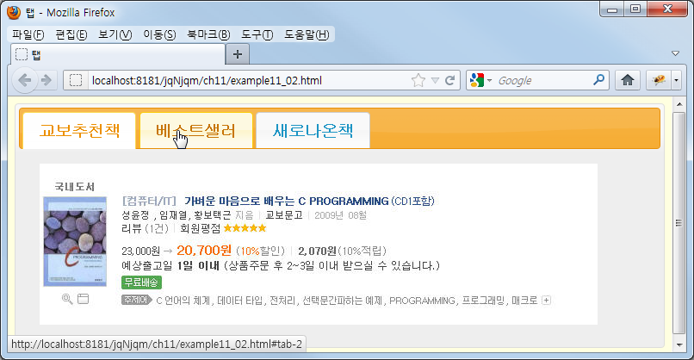
탭 컨트롤-tabs
$("#example").tabs();
tabs 플러그인
탭 메뉴는 제목(탭 내비게이션 목록)과 내용으로 구성된다.
탭 내비게이션 목록을 클릭하면 그에 대한 내용이 나타나야 하기 때문에 링크(<a>)로 내용을 연결해야 한다.

Slide 19
탭 컨트롤-tabs
bestseller.html
<!DOCTYPE html>
<html>
<head>
<meta http-equiv="Content-Type" content="text/html; charset=utf-8"/>
<title>탭 컨트롤</title>
</head>
<body>
<img src="../images/up1-01.jpg">
</body>
</html>

Slide 20
탭 컨트롤-tabs
<!DOCTYPE html>
<html>
<head>
<meta http-equiv="Content-Type" content="text/html; charset=utf-8"/>
<title>탭 컨트롤</title>
<link rel="stylesheet" href="../css/ui-lightness/jquery-ui-1.8.16.custom.css"/>
<script src="../js/jquery.js" type="text/javascript"></script>
<script src="../js/jquery-ui-1.8.16.custom.min.js"></script>
<script type="text/javascript">
$(document).ready(function() {
$("#example").tabs();
});
</script>
</head>

Slide 21
탭 컨트롤-tabs
<body>
<div id="example">
<ul>
<li><a href="#tab-1">교보추천책</a></li>
<li><a href="bestseller.html">베스트샐러</a></li>
<li><a href="#tab-3">새로나온책</a></li>
</ul>
<div id="tab-1">
<img src="../images/up1-00.jpg">
</div>
<div id="tab-3">
<img src="../images/up1-02.jpg">
</div>
</div>
</body>
</html>

Slide 22
Chapter 11 jQuery UI
Thank You !

